Slide 1
Storia Contemporanea
(Presentazione del corso)
Prof.ssa Tullia Catalan

Slide 2
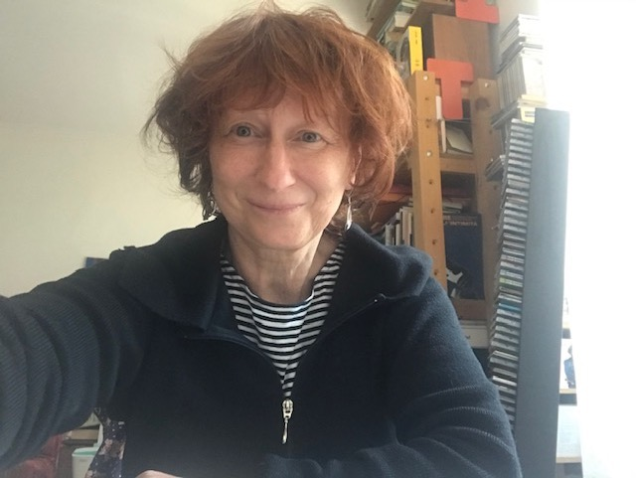
Buongiorno a tutti e a tutte

Slide 3
Alcune informazioni utili:
Presentazione della docente.
Suo CV e pubblicazioni reperibili al seguente link:
https://www.units.it/persone/index.php/from/abook/persona/4692
Il ricevimento è telematico fino a fine emergenza COVID. Potete fissare con la docente un appuntamento, scrivendole al seguente indirizzo: catalant@units.it
Collegamento skype: catalant

Slide 4
Il programma del corso:
I prerequisiti richiesti: (lineamenti generali della storia dell’Ottocento e del Novecento)
Fare riferimento al manuale dell’ultimo anno di scuola superiore. E’ richiesta la conoscenza dei momenti “chiave” della storia contemporanea.
Obiettivi: Fornire una conoscenza generale delle principali questioni della storia contemporanea, con attenzione anche alle metodologie e alle fonti che caratterizzano il lavoro degli storici.

Slide 5
Metodi e obiettivi
Il mio metodo è di affrontare i grandi temi della storia contemporanea in prospettiva diacronica, in modo da farvi ragionare in un’ottica di lungo periodo (Ottocento-Novecento).
Non riusciremo ad affrontare durante il corso tutti i temi che trovate sul manuale di Alberto M. Banti (2 volumi), ma alla fine delle lezioni avrete le capacità di analizzare un grande evento (ad esempio la I guerra mondiale; il ’68 e i movimenti giovanili; il crollo del muro di Berlino nel 1989…etc) conoscendo le sue origini, il contesto, i protagonisti principali, le sue conseguenze sulla società, l’economia, la cultura.

Slide 6
Alcuni dei temi
.I diritti di cittadinanza
I movimenti e i partiti politici fra Ottocento e Novecento
Colonizzazione e decolonizzazione;
I giovani e la politica
I genocidi ; Le guerre mondiali; I totalitarismi
La guerra fredda
Il terrorismo
La caduta del Muro di Berlino

Slide 7


I libri da studiare: il manuale
Alberto M. Banti, vol. 1 (da pag. 165)
Alberto M. Banti, vol 2 (da fare tutto)

Slide 8

Alcuni saggi storiografici sulla politica nell’età contemporanea
E’ un volume curato da Baioni e Conti, suddiviso in vari saggi, che ho pensato di introdurre tenendo conto dei vostri indirizzi di studio.
I saggi affrontano temi quali: la propaganda politica; i giovani e la politica; arte e politica; musica e politica; sport e politica etc.

Slide 9
Modalità di esame
L’esame è orale. Non vi saranno appelli straordinari se non quelli previsti dal calendario didattico.
Controllate con attenzione il Syllabus del corso, dove sono espressi anche i requisiti necessari e i criteri di giudizio.
E’ un esame che richiede uno studio approfondito e attento. Partite prima dal manuale e poi passate al testo di Baioni e Conti. Non si prepara in 15 giorni…..
Durante l’esame vi chiederò di ricostruire alcuni eventi della storia fra Ottocento e Novecento. Dovrete saperli collocare nell’arco temporale e in una prospettiva internazionale (studiate sempre con davanti le carte geo-politiche, vi sarà di grande aiuto), conoscerne le radici e le implicazioni per le società coeve.

